Slide 1

ВЫПУСКНАЯ КВАЛИФИКАЦИОННАЯ РАБОТА
Проектирование и разработка WEB-приложения для рецензирования музыкального творчества
МИНИСТЕРСТВО НАУКИ И ВЫСШЕГО
ОБРАЗОВАНИЯ РОССИЙСКОЙ ФЕДЕРАЦИИ
Магнитогорский государственный
технический университет им. Г.И. Носова
Институт энергетики и
автоматизированных систем
Кафедра вычислительной техники
и программирования
ВЫПОЛНИЛ
РУКОВОДИТЕЛЬ
студент группы АВб-22-2
доцент каф. ВТ и П, к.т.н.
Афонькин М. А.
Егорова Л. Г.
Магнитогорск, 2026

Slide 2
Цель, объект и предмет исследования
🎯
ЦЕЛЬ
🔍
ОБЪЕКТ
📌
ПРЕДМЕТ
Повышение объективности, информативности и доступности рецензирования русскоязычных музыкальных произведений молодёжной аудиторией за счёт разработки специализированной информационной системы многокритериального оценивания.
Процесс коллективного рецензирования музыкального творчества русскоязычной молодёжью на веб-платформах.
Информационная система рецензирования современной музыки с экспертной системой оценки и инструментами модерации пользовательского контента.
WEB-приложение для рецензирования музыкального творчества
2 / 9

Slide 3
Задачи исследования
Для достижения поставленной цели решаются следующие задачи:
1
Анализ предметной области
Анализ ниши русскоязычного рецензирования современной музыки и проблем существующих платформ.
2
Проектирование системы
Проектирование архитектуры системы с экспертной оценкой (рифмы/образы, структура/ритмика, реализация стиля, индивидуальность/харизма, атмосфера/вайб), инструментами модерации и фильтрами жанров.
3
Реализация прототипа
Реализация прототипа, интеграция каталогов музыкальных произведений, тестирование модерации и пользовательского интерфейса.
WEB-приложение для рецензирования музыкального творчества
3 / 9

Slide 4
Результаты аналитического исследования
Сравнение существующих сервисов
Ключевые выводы
Сервис
Много-
критер.
Модер.
контента
Гейми-
фикация
Русский
интерфейс
Дефицит платформ
RateYourMusic
—
±
—
—
русскоязычный сегмент фрагментирован, нет среды для системного рецензирования
AllMusic
—
±
—
—
Технологический стек
Last.fm
—
—
—
±
Go + Gin, React (SPA), PostgreSQL, Docker + GitHub Actions
VK / Я.Музыка
—
—
—
+
Главное отличие
Mustreview
+
+
+
+
5-критериальная оценка + очередь модерации + отметка от исполнителя
WEB-приложение для рецензирования музыкального творчества
4 / 9

Slide 5
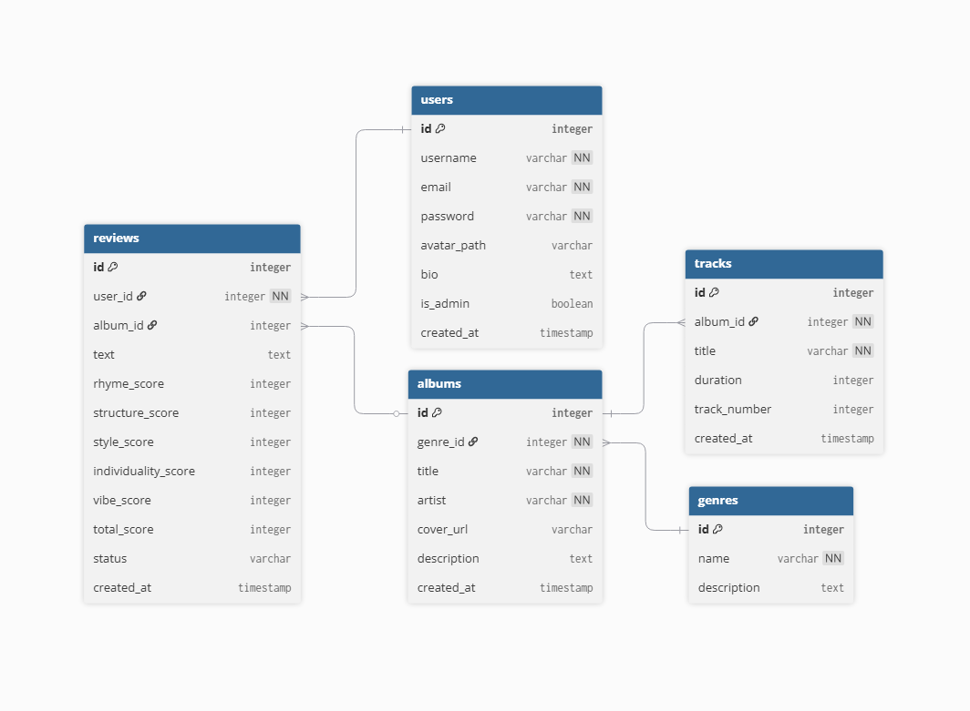
Логическая модель базы данных
PostgreSQL · 5 таблиц
СОСТАВ МОДЕЛИ
users
Учётные записи, роли и профили пользователей
albums
Каталог релизов: метаданные и обложки
tracks
Композиции альбома и их атрибуты
genres
Справочник музыкальных жанров
reviews
Оценка по 5 критериям + статус модерации
WEB-приложение для рецензирования музыкального творчества
5 / 9

Slide 6
Ключевые алгоритмы: расчёт оценки
Итоговая оценка рецензии
Score = (R + S + I + Ch) × 1.4 × A
округляется до целого; фактический диапазон итоговой оценки: 6 – 90
R
S
I
Ch
A
Рифмы / образы
Структура / ритмика
Реализация стиля
Индивидуальность
Атмосфера / вайб (×)
1 – 10
1 – 10
1 – 10
1 – 10
1.0 – 1.6
Аналоги (RYM, AllMusic, VK):
Разрабатываемая система:
одна звёздная шкала 1–5 → высокая субъективность, низкая информативность
5 независимых критериев → структурированная оценка и наглядное сравнение релизов
WEB-приложение для рецензирования музыкального творчества
6 / 9

Slide 7
Архитектура системы и DevOps
Архитектура приложения
CI/CD · GitHub Actions
Браузер · React SPA
1
Backend
интерфейс, axios → REST
go vet · go test · go build
Nginx (reverse-proxy)
2
Frontend
статика + проксирование /api
npm install · npm run build
Backend · Go + Gin
3
Compose smoke
REST API, бизнес-логика, GORM
поднять prod-стек, проверить /healthz
PostgreSQL
4
Docker / GHCR
каталог, рецензии, лайки, связи
сборка и публикация образов
Docker Compose
Multi-stage build
Healthcheck
GHCR registry
Graceful shutdown
WEB-приложение для рецензирования музыкального творчества
7 / 9

Slide 8
Полученные результаты
30+
5
4
1
эндпоинтов REST API
таблиц базы данных
стадии CI-пайплайна
команда запуска
Функциональность
Инфраструктура и качество
▸
Авторизация по подписанным сессионным токенам, роли admin / user
▸
Контейнеризация: Docker Compose (dev / prod / deploy)
▸
Многокритериальная оценка релизов и оптимистичные лайки
▸
CI: go vet · go test · go build + frontend build
▸
Лента рецензий с фильтром «Все / Подписки»
▸
Smoke-тест prod-стека и публикация образов в GHCR
▸
Конвейер модерации: pending → approved / rejected
▸
Multi-stage сборка, healthcheck, graceful shutdown
▸
Профиль с уровнями, бейджами и социальным графом
▸
Идемпотентный сидер демо-данных
▸
Музыкальный каталог: альбомы, треки, жанры
▸
Запуск одной командой, готовность к деплою на VPS
WEB-приложение для рецензирования музыкального творчества
8 / 9

Slide 9
СПАСИБО ЗА ВНИМАНИЕ!
Афонькин Максим Артемович · группа АВб-22-2 · Магнитогорск, 2026

